Slide 1
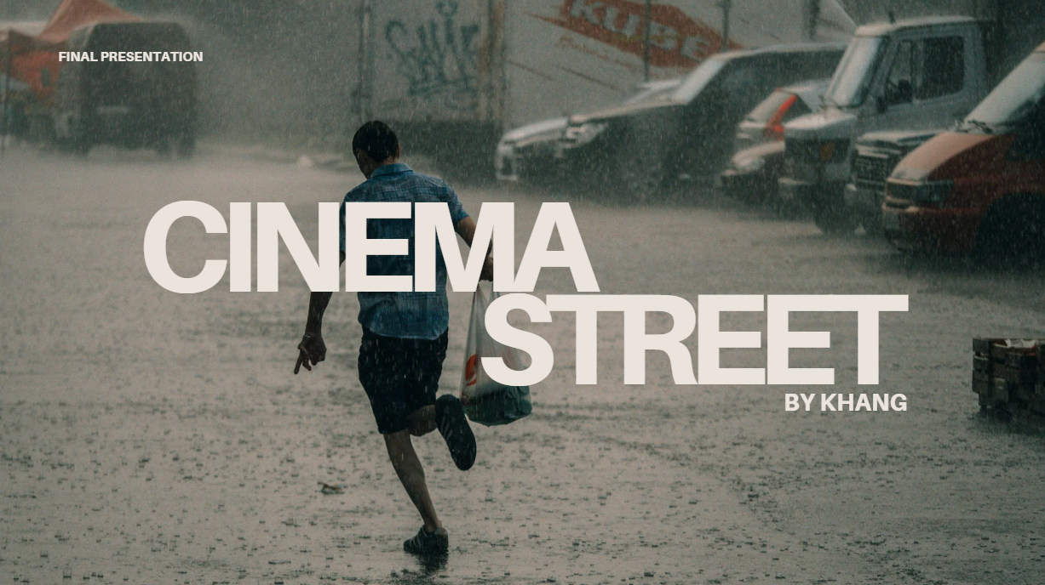

Slide 2

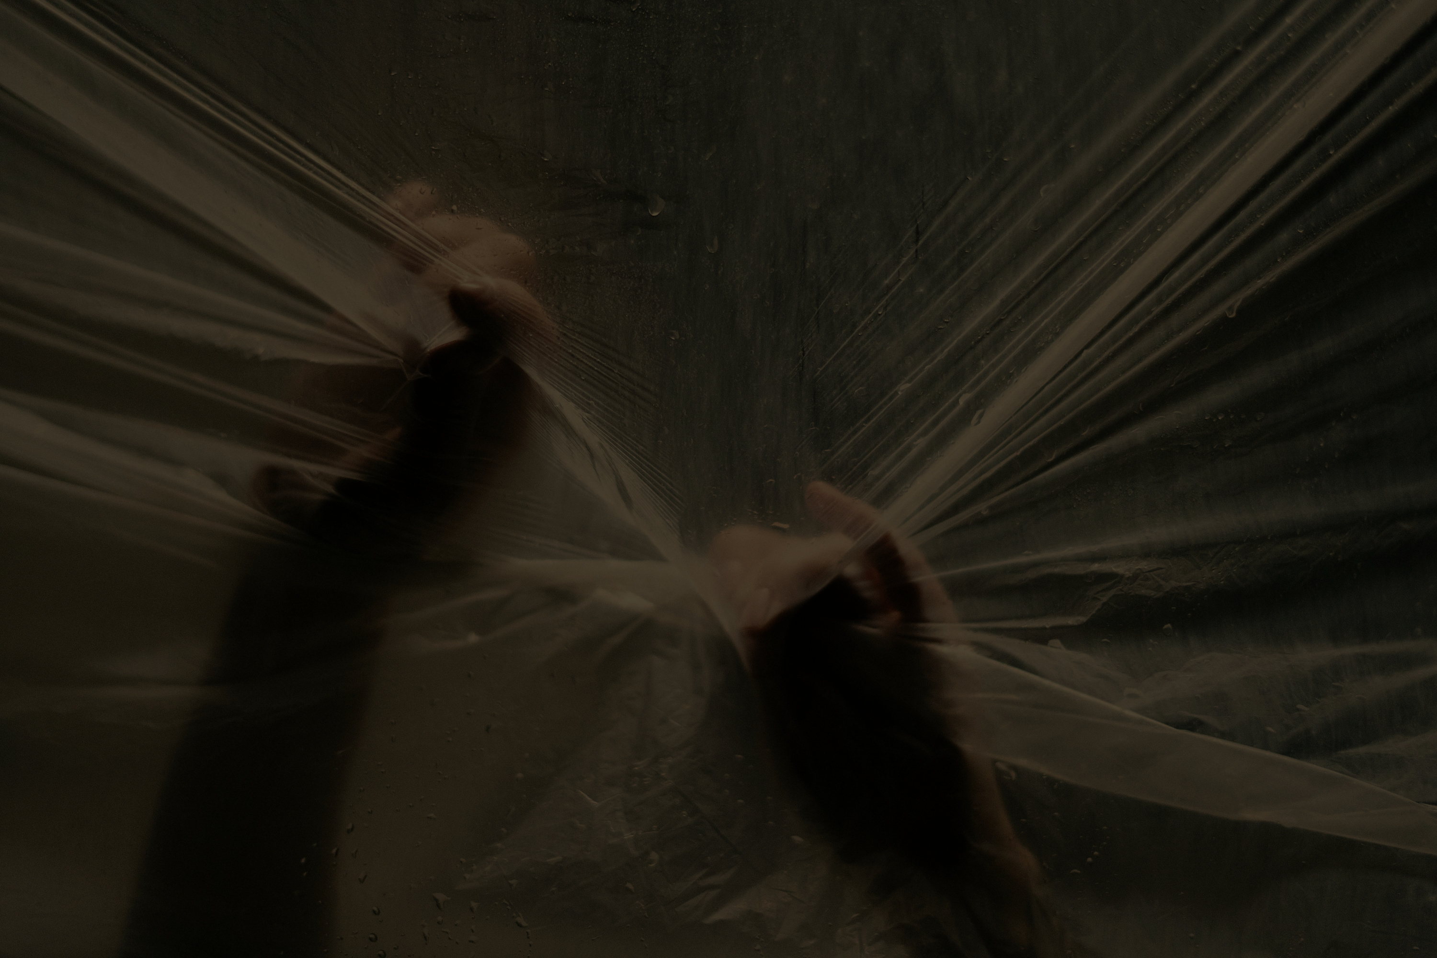
FINAL
PRESENTATION
KHANG

Slide 3

FINAL PRESENTATION
1
GIỚI THIỆU VỀ SPCK
mục
lục
2
NGUỒN CẢM HỨNG
3
DEMO
4
ƯU ĐIỂM / NHƯỢC ĐIỂM

Slide 4
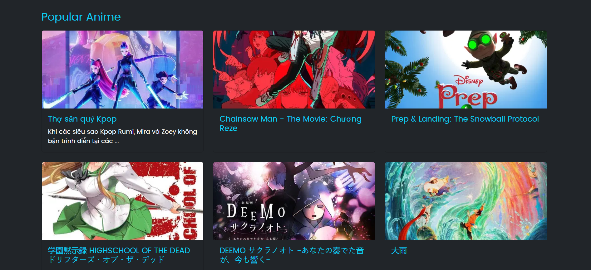
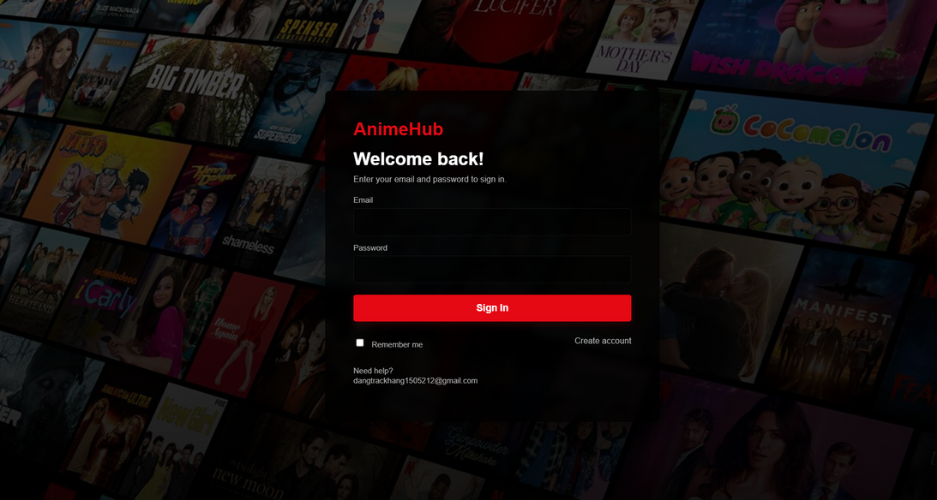
FINAL PRESENTATION
GIỚI THIỆU VỀ SPCK
SẢN PHẨM CUỐI KHÓA CỦA EM GỒM 3 TRANG:
1.TRANG MAIN
2.TRANG ĐĂNG NHẬP
3.TRANG ĐĂNG KÝ

Slide 5
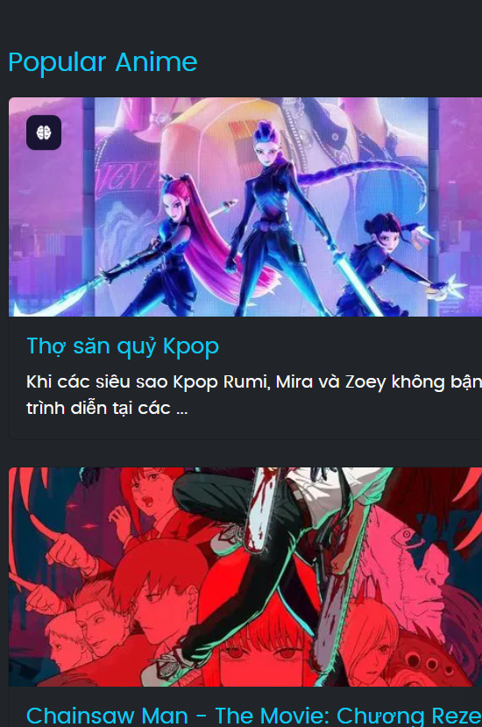
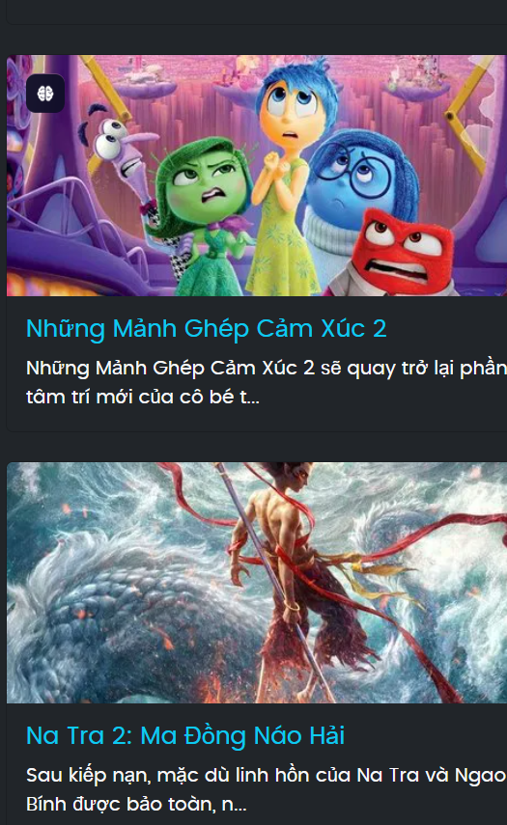
FINAL PRESENTATION
NGUỒN CẢM HỨNG
-NIỀM YÊU THÍCH VỀ NHỮNG BỘ PHIM
-SỰ YÊU THÍCH ĐỐI VỚI ĐẤT NƯỚC NHẬT BẢN
-MỌT PHẦN LÀ DO ĐÃ LÀM NHIỀU WEB VỀ XEM ANIME

Slide 6
demo
KHANG

Slide 7


THE RAMPAGE
A former shadow soldier returns to his hometown to seek revenge on the syndicate that destroyed his family, but his revenge turns into a struggle to save the innocent.
Film Summary
Genre
Action
Thriller
Psychological Drama
Visual Style
Dark
Cinematic
Feb 11th, 2025
ACTION SERIES

Slide 8
FINAL PRESENTATION
ACTION SERIES
ưu điểm:
NHƯỢC ĐIỂM:
ưu điểm
nhược điểm
1
ĐẸP MẶT
DỄ NHÌN
1
CHƯA THỂ XEM VIDEO
2
NHIỀU THỂ LOẠI PHIM
2
HÌNH ẢNH CHƯA SẮC NÉT
ĐẦY ĐỦ CHỨC NĂNG
3

Slide 9
THANK YOU
KHANG

